Slide 2
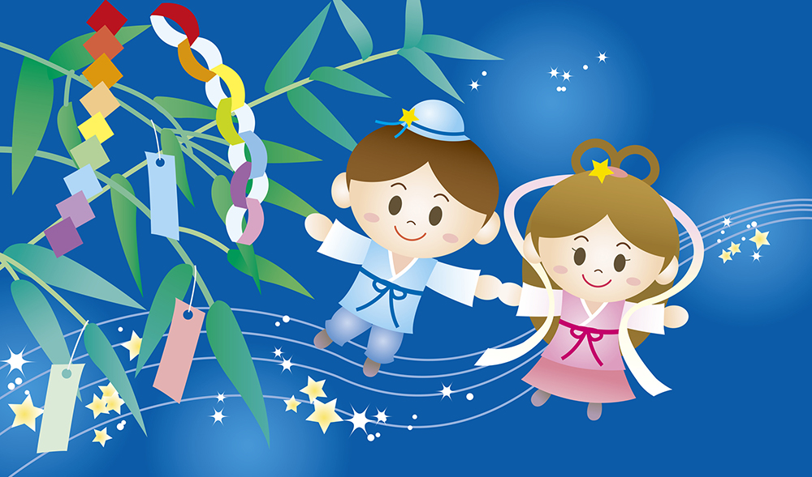

Slide 3
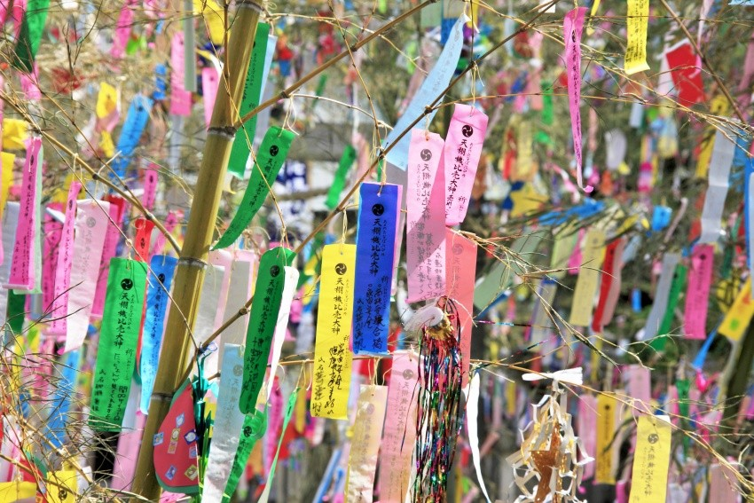
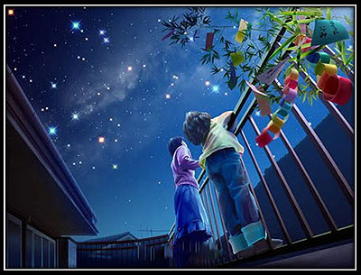
ทานาบาตะ (Tanabata, 七夕) หมายถึง งานเทศกาลทานาบาตะหรืองานฉลองดวงดาวของประเทศญี่ปุ่น จัดขึ้นในคืนวันที่ 7 กรกฎาคมของทุกปี เป็นเทศกาลที่ผู้คนทั่วไปจะเขียนคำอธิษฐานต่างๆ ลงบน ทังซะขุ (Tanzaku, 短冊) คือ กระดาษรูปสี่เหลี่ยมผืนผ้า แล้วนำไปห้อยบนกิ่งไผ่พร้อมด้วยสิ่งประดับประดาอื่นๆ

Slide 4
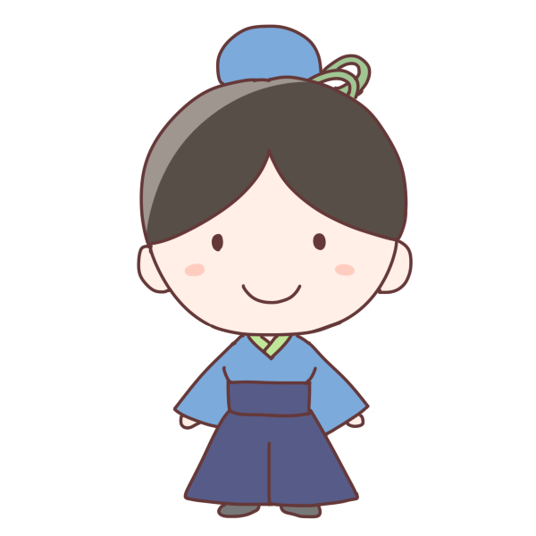
กาลครั้งหนึ่งนานมาแล้วที่ฝั่งแม่น้ำด้านเหนือ ของอามาโนะกาว่า (Ama no gawa, 天の川) ซึ่งแปลว่าทางช้างเผือกบนสวรรค์ มีลูกสาวของเทพผู้ครองสวรรค์นางหนึ่งชื่อว่าโอริฮิเมะ (Orihime, おりひめ) = ดาววีก้า
โอริฮิเมะเป็นคนที่สวยและขยันขันแข็งทำงานไม่ยอมหยุด งานประจำของนาง ก็คือการทอผ้า นางทอผ้าได้สวยงามและประณีตมากจึงเป็นที่พึงพอใจของเหล่าเทพทั้งหลาย ทำให้นางต้องทอผ้าอยู่ตลอดวันตลอดคืน เทพผู้ครองสวรรค์ผู้เป็นบิดาเป็นห่วงและสงสารธิดาจึงคิดที่จะให้นางได้มีคู่ครอง เทพผู้เป็นบิดาจึงประกาศหาคู่ให้กับโอริฮิเมะ นางถูกตาต้องใจกับชายหนุ่มที่ชื่อฮิโกโบชิ (Hikoboshi, ひこぼし) = ดาวอัลแตร์

Slide 5
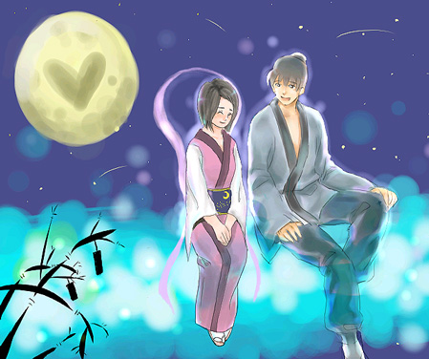

Slide 6
ฮิโกโบชิเป็นคนเลี้ยงวัวอยู่ฝั่งด้านใต้ของทางช้างเผือก เป็นคนที่ขยันขันแข็งไม่แพ้โอริฮิเมะ ร่างกายกำยำและสง่างาม ยามเมื่อเลือกคู่ก็ดูเหมือนว่าทั้งคู่ จะถูกตาต้องใจซึ่งกันและกัน เทพผู้เป็นบิดาจึงให้ทั้งสองได้แต่งงานกัน หลังจากนั้นโอริฮิเมะก็ไม่ยอมทำงานทอผ้าอย่างขยันขันแข็งเหมือนเมื่อก่อน ส่วนฮิโกโบชิก็ไม่เลี้ยงวัวเหมือนเมื่อก่อนเช่นกัน ปล่อยให้วัวเดินเพ่นพ่านไปทั่วบริเวณ ทั้งสองจะออกไปเที่ยวด้วยกันทุกวันทุกคืน นางมีความสุขมากและลุ่มหลงฮิโกโบชิจนลืมหน้าที่ประจำของนาง แต่ยิ่งนานวันเข้าโอริฮิเมะก็ยิ่งหลงระเริงกับความรักจนลืมหมดทุกสิ่งทุกอย่าง

Slide 7
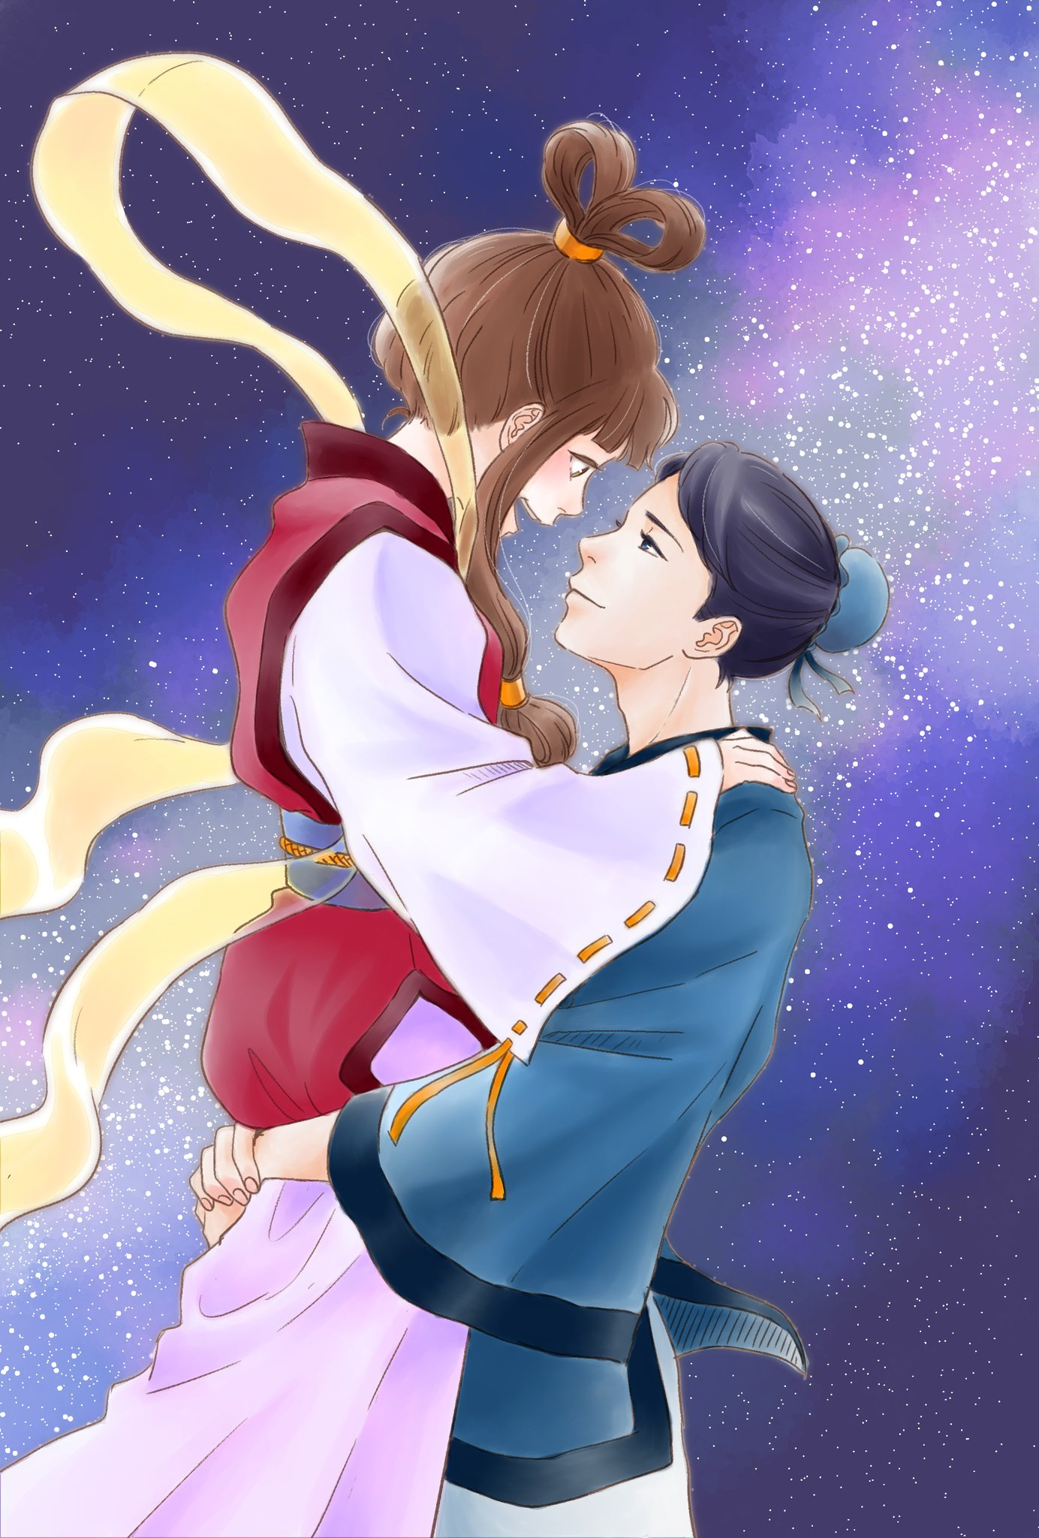

Slide 9
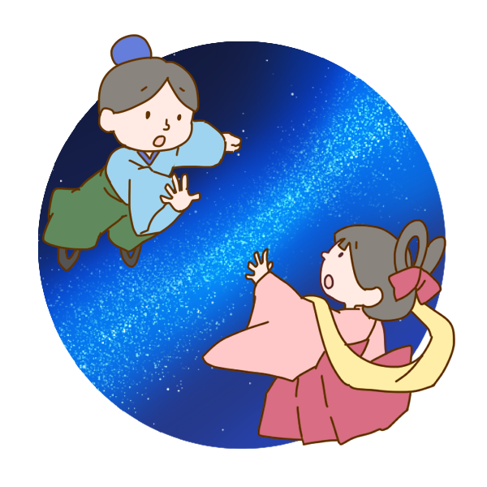
เทพผู้เป็นบิดาจึงพิโรธลงโทษให้ทั้งสองแยกจากกันไปอยู่คนละทิศของทางช้างเผือก โอริฮิเมะโศกเศร้าเสียใจที่ต้องพลัดพรากจากชายผู้เป็นที่รัก นางร่ำไห้จนน้ำตาแทบจะเป็นสายเลือด เทพผู้เป็นบิดาเฝ้ามองดูความเศร้าโศกของนางทุกวันทุกคืน จนกระทั่งเทพผู้เป็นบิดาเกิดความสงสารในตัวนาง จึงอนุญาตให้นางข้ามทางช้างเผือกไปพบฮิโกโบชิได้หนึ่งครั้ง แล้ววันนั้นก็คือวันที่ 7 เดือน 7 ของทุกปี

Slide 10
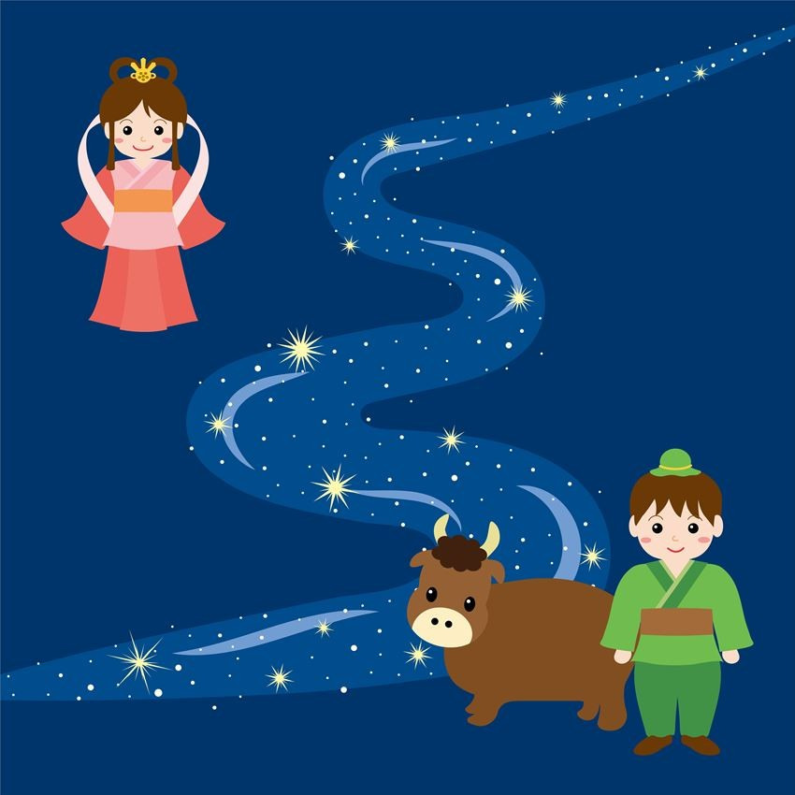

Slide 12
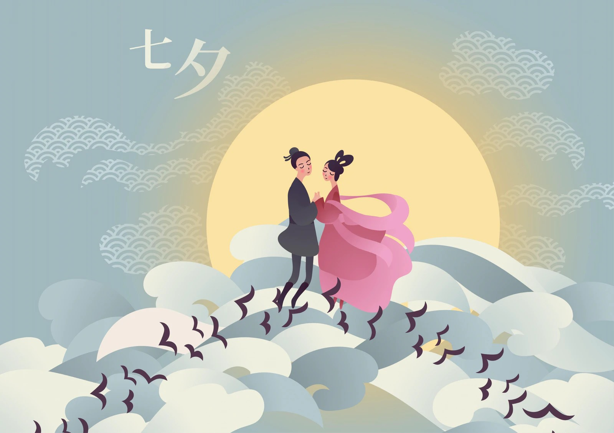

Slide 14
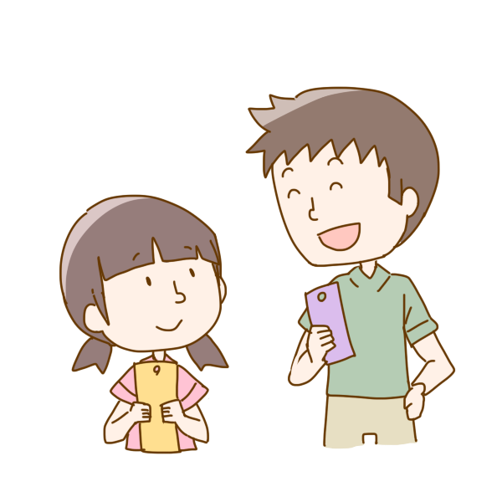

Slide 15
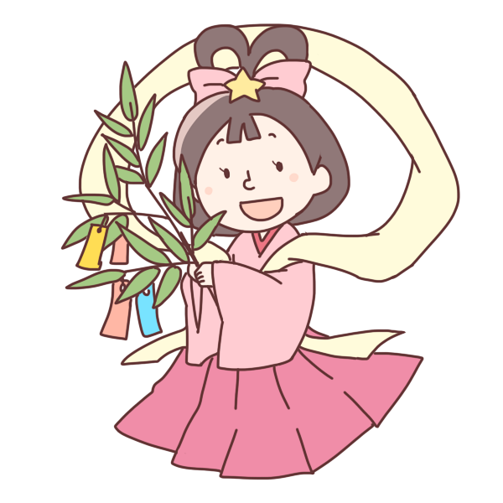

Slide 16
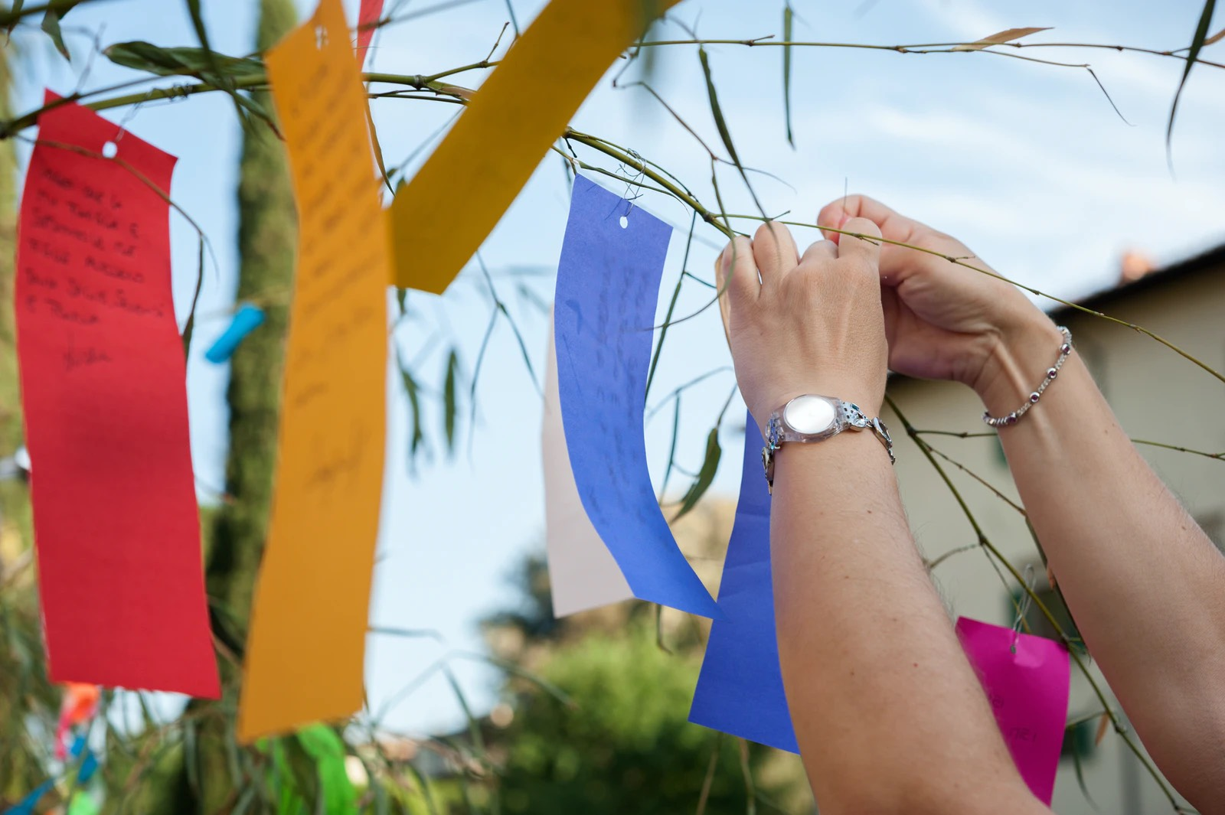

Slide 17
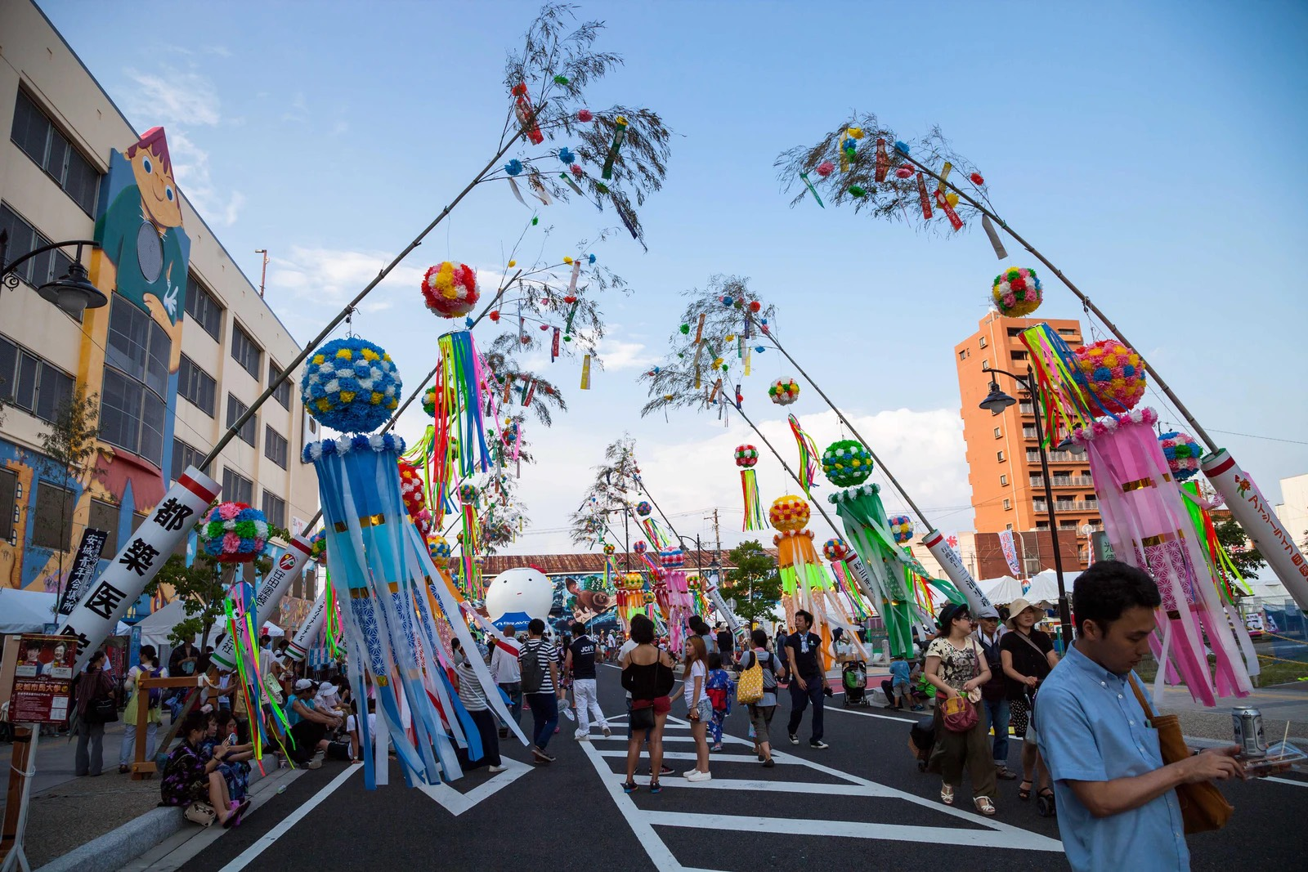

Slide 19
คำอธิฐานที่นิยมใช้
しあわせになりますように。
ขอให้มีความสุข
おかねもちになりますように。
ขอให้เป็นเศรษฐี
ごうかくになりますように。
ขอให้สอบผ่าน
せいこうになりますように。
ขอให้ประสบความสำเร็จ
ขอให้สอบ

